Slide 1
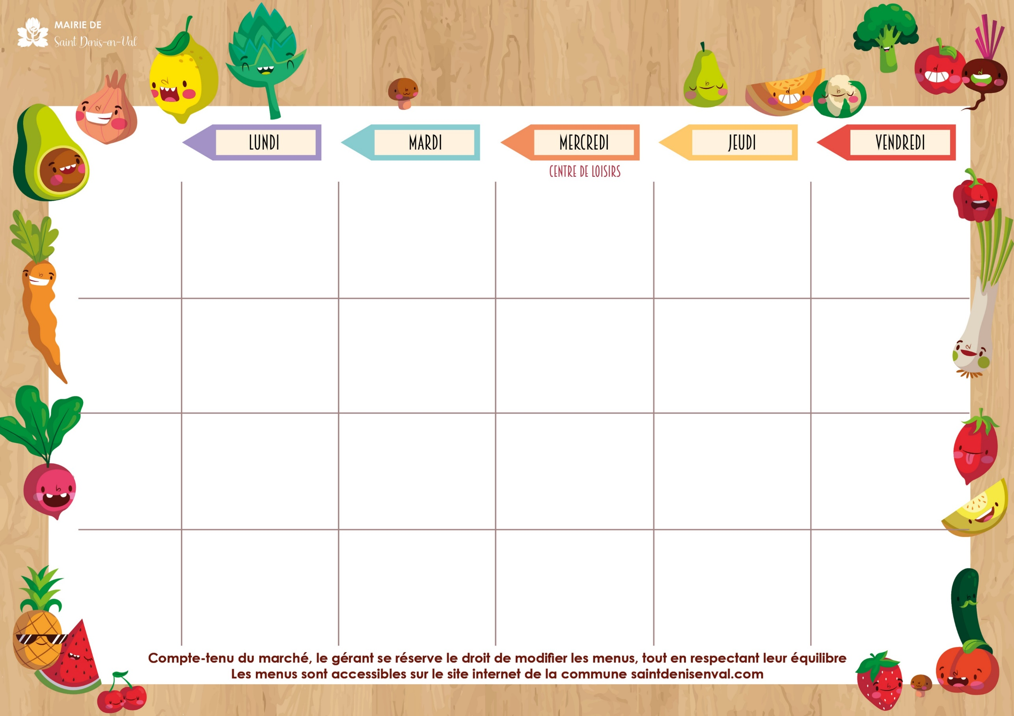
ANNÉE SCOLAIRE
2023/2024
Salade de riz
Cordon bleu
Bio Petits pois
Pêche
Goûter : Fromage blanc aux fruits – « Pépito »
Melon
Noix de joue de porc
Bio Carottes persillées
Fromage
Donuts au chocolat
Goûter : Abricot
Gâteaux secs
Menu végétarien
Bio Concombre à la bulgare
Pâtes à la bolognaise végétale
Crème caramel
Goûter : Pain fromage
Jus de fruit
Friand au fromage
Paupiette de poisson à la crème à l’estragon
Poêlée de légumes
Banane
Goûter : Muffin pate à tartiner
Rillettes de volaille
Rôti de veau sauce forestière
Ecrasé de pommes de terre maison
Bio Fromage
Cerises
Goûter : Gaufrette au chocolat - Nectarine
Du 10 au 14 juin
Menu végétarien
Bio Radis et son beurre
Saucisse végétale
Haricots verts / pommes de terre à la vapeur
Fromage
Crème brûlée
Goûter : Prune - Brownies
Salade de tomates mozzarella
Gratin de pâtes au jambon
Marmelade d’abricots
Goûter : Beignet à la framboise
Chou rouge à la vinaigrette
Escalope viennoise
Bio Courgettes sautées à l ail
Gâteau de riz
Goûter : Liégeois à la vanille
Gaufre
Mortadelle/cornichon
Pavé de cabillaud sauce au beurre blanc
Ratatouille maison
Bio Fromage
Glace
Goûter : Cerises
Gâteaux secs
Salade verte au bleu
Bio Steak haché
Frites
Fromage
Bio Yaourt aux fruits
Goûter : Pain au raisin
Du 17 au 21
juin
Du 24 au 28
juin
Menu végétarien
Bio Pastèque
Galette au chèvre et à la tomate
Brocolis/carottes
Tarte à la mangue maison
Goûter : Pain confiture
Salade coleslaw
Quenelle de brochet
Riz pilaf
Bio Fromage
Bio Crème au chocolat
Goûter : Roulé aux fruits
Jus de fruit
Tarte aux poireaux
Rôti de bœuf
Pommes noisettes
Fromage
Prune
Goûter : Compote de fruits - Gâteaux secs
Taboulé maison
Brochette de poulet mariné
Jardinière de légumes
Bio Fromage
Glace
Goûter : Palmier géant
Bio Carottes râpées aux dés d’emmental
Saucisse
Lentilles du gâtinais
« Flamby »
Goûter : Poire - Cookies
ASIE
Beignet de crevette
Porc au caramel
Riz cantonais
Bio Fromage
Ananas frais
Goûter : Pain pate à tartiner
OCÉANIE
Feuilleté de betteraves/ ricotta
Filet de rouget-barbet
Carottes au coulis de tomates
Mangue
Goûter : Pastèque
Gâteaux secs
AFRIQUE
Salade verte - Samoussa au bœuf
Pilon de poulet aux épices
Frites de banane plantain
Glace à la banane
Goûter : Chausson aux pommes
EUROPE
Menu végétarien
Bio Tomates mozzarella
au basilic
Pâtes au pesto vert et pignons de pin
Panna cotta aux fruits rouges
Goûter : Pêche - Gâteaux secs
AMERIQUE
Bio Melon jaune
Hot-dog
Potatoes
Sunday
Goûter : Donuts au chocolat
Jus de fruit
Du 01 au 05
juillet

